Slide 1
Hello!
I am Christian
25415095

Slide 2
APLIKASI BUSINESS INTELLIGENCE UNTUK PERANCANGAN TATA LETAK FASILITAS PADA ARCADE X

Slide 3
1. PENDAHULUAN

Slide 4
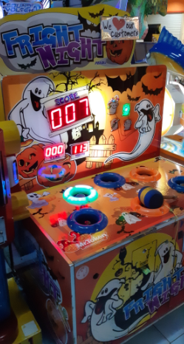
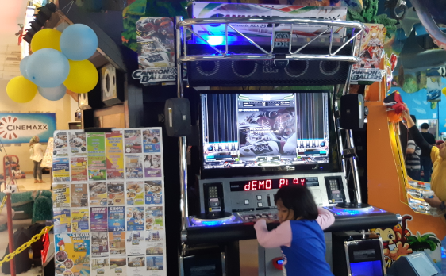
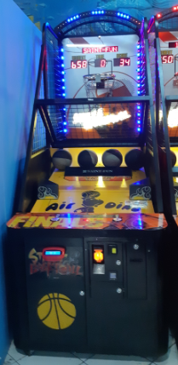
Outline
Latar Belakang
Permasalahan
Tujuan
Batasan Masalah

Slide 5
Latar Belakang
Tempat hiburan Arcade X masih diminati
Mesin game menganggur 32/63 < 100 x dalam data 3 bulan 42,11% game menanggur
Penataan mesin yang benar
Bermain di game baru
Store layout

Slide 6
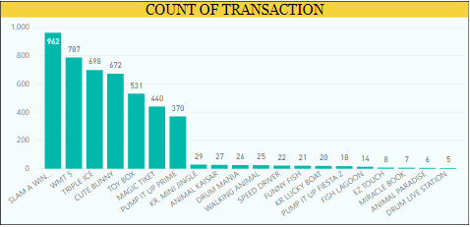
32/63 Menganggur!

Slide 7
Permasalahan
Kecenderungan bermain di game tertentu saja Jumlah dan jenis bertambah
Pola bermain dan kategori tidak diketahui
Penataan letak mesin game
Pola bermain dan kategori Belum dilakukan

Slide 8
Tujuan
Usulan tata letak mesin game di Arcade X
Pola bermain dan kategori

Slide 9
Batasan Masalah
Penelitian hanya pada satu pusat perbelanjaan
Data pola bermain hanya dari tanggal 1 Desember 2017- 28 Februari 2018

Slide 10
2. DASAR TEORI

Slide 11
Outline
Big Data Analytics
Business Intelligence dan Data Mining
R-Software
Market Basket Analysis
Tata Letak Fasilitas
Klasifikasi ABC

Slide 12

Big Data Analytics
Menurut Somani & Deka (2018)
Data besar Diolah dengan R
Business intelligence dan data mining

Slide 13

Business Intelligence dan Data Mining
Informasi yang berharga
Alat/tools
Statistik
Kecerdasan buatan
Riset data

Slide 14
Market Basket Analysis
Pola transaksi yang tidak disengaja
Memprediksi kemungkinan pola bermain (Ledolter, 2013)
Support
Lift
Confidence
Notes:
Support: Proporsi terjadinya kejadian jika kejadian A maka B terjadi
Confidence: Probabilitas terjadinya kejadian A maka B secara dependen atau terjadi bersamaan
Lift: Probabilitas atau kemampuan mengangkat dari masing-masing kejadian dimana kejadian A dan B terjadi secara independen

Slide 15
Tata Letak Fasilitas
Bagaimana dan di mana fasilitas harus diletakkan dan dikelompokkan
Prinsip amusement arcade

Slide 16
Tata Letak Fasilitas (cont.)
Entrance sensational
Free flow floor plan
Cross-merchandising
End caps
Use square footage wisely
Aisle ≥ 90 cm (Top 10 FEC, 2017)
Butt-brush effect
Boost your kiosk’s potential
Put some thought into the ambience
Mix things up every so often

Slide 17
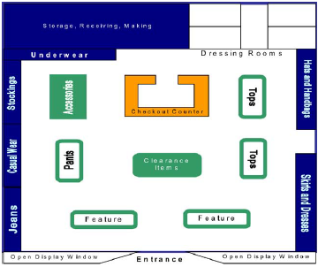
Free Form/Flow Layout
Sumber: Levy & Weitz (2009, p. 515)
Notes:
Kelebihan: Pelanggan merasakan adanya jarak pada area yang kecil dan memungkinkan pelanggan mencoba game lainnya karena dapat lihat game lain langsung
Kekurangan: Peningkatan biaya karena ruang kosong, tetapi tidak masalah karena tidak fokus pada penataan game seefisien mungkin

Slide 18
Klasifikasi ABC
Prioritas pemilihan produk (Baroto, 2002)
Kelas A
80%
Kelas B 15%
Kelas C
5%
Kelas | Jumlah | Persentase (%) | Persentase Kumulatif (%)
A | 50 | 50 | 50
A | 30 | 30 | 80
B | 8 | 8 | 88
B | 7 | 7 | 95
C | 5 | 5 | 100

Slide 19
3. METODE PENELITIAN

Slide 21
4. Pembahasan

Slide 22
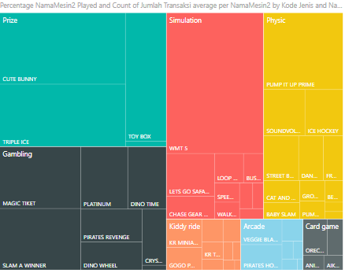
Jumlah Transaksi berdasarkan Kategori dan Game

Slide 23



Weekday: Senin-Jumat
Weekend: Sabtu – Minggu
10.00 – 16.00
16.01 – 22.00

Slide 24

Cleaning Data
Data transaksi :
ID Kartu, urutan bermain, nama mesin, ID mesin, harga tiap bermain, tanggal transaksi

Slide 25
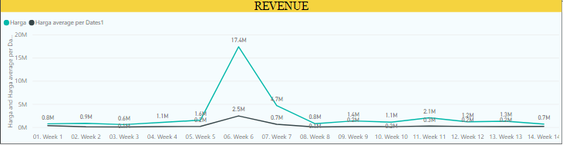
Penerimaan per Minggu
Outlier

Slide 26
Week | Tanggal | Penerimaan (Rp)
6 | 31 Desember 2017 – 6 Januari 2018 | Rp 22.151.400,00
7 | 7 Januari 2018 – 13 Januari 2018
Except week 6 - 7 |  | Rp 13.708.200,00
WOW! It’s very BIG!!!

Slide 27
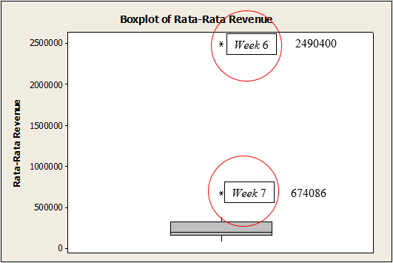

Slide 28
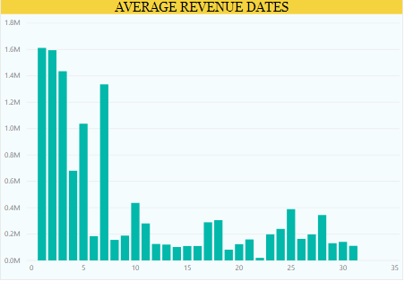
Tanggal Penerimaan Besar dan Kecil
1-7

Slide 29
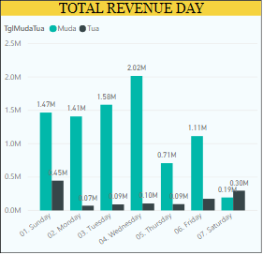
Rata-rata Penerimaan Per Hari

Slide 30
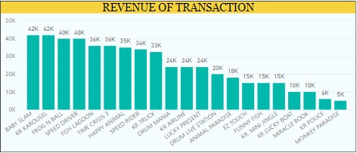
Statistik Deskriptif

Slide 31
Customer Description
Balita Kiddy ride
Remaja Simulation
Frekuensi dan penerimaan
Remaja

Slide 32
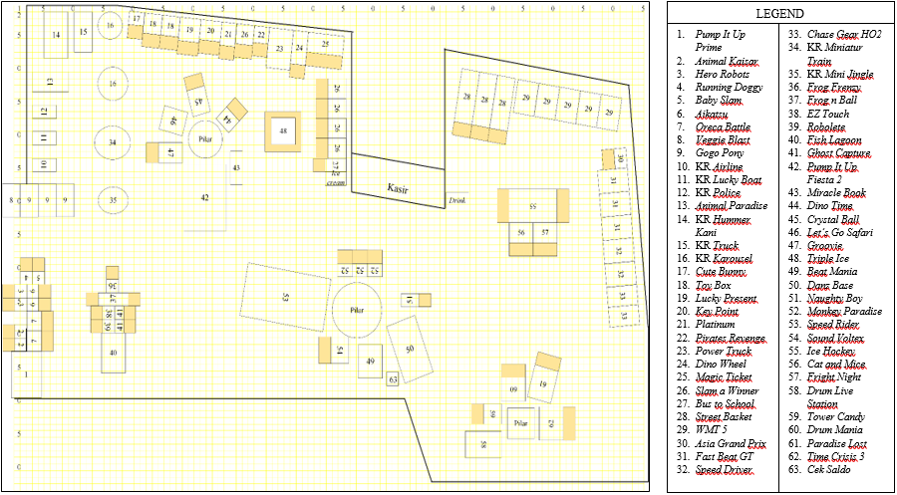
Layout Awal
Nama Mesin

Slide 33
Usulan Layout
No. | Nama Game | Pertimbangan
1 | Pump It Up Prime (1) | Dance di luar untuk menarik perhatian pelanggan dan orang dance suka dilihat
2 | KR Karousel (16) | Hanya bisa diubah di daerah yang luas karena butuh ruang gerak memutar
3 | Street Basket (28) | Harus di dekat tembok dan jauh dari kiddy ride karena bola basket bisa berbahaya jika terlempar
4 | KR Miniatur Train (34) | Hanya bisa diubah di daerah yang luas karena butuh ruang gerak memutar
5 | KR Mini Jingle (35) | Hanya bisa diubah di daerah yang luas karena butuh ruang gerak memutar
6 | Pump It Up Fiesta 2 (42) | Dance di luar untuk menarik perhatian pelanggan dan orang dance suka dilihat
7 | Beat Mania (49) | Music di luar untuk menarik perhatian pelanggan dan pemain music biasanya suka dilihat
8 | Danz Base (50) | Dance di luar untuk menarik perhatian pelanggan dan orang dance suka dilihat
9 | Speed Rider (53) | Game motor diletakkan agak belakang agar tidak menghalangi pandangan ke game lain karena ukuran cukup besar

Slide 34
Usulan Layout (cont.)
No. | Nama Game | Nomor Game
1 | Animal Kaisar | 2
2 | Hero Robots | 3
3 | Aikatsu | 6
4 | Oreca Battle | 7
5 | Gogo Pony | 9
6 | Toy Box | 18
7 | Slam a Winner | 26
8 | Street Basket | 28
9 | WMT 5 | 29
10 | Asia Grand Prix dan Fast Beat GT | 30 dan 31
11 | Speed Driver | 32
12 | Chase Gear HO2 | 33
13 | Ghost Capture | 41
14 | Monkey Paradise | 52

Slide 35
Safety
Game sport
Street Basket (28)
Tidak dikombinasikan dengan game lainnya Mengurangi safety (terkena bola)
Estetika
Mesin game ≥ 166.95 cm yaitu rata-rata tinggi pria Indonesia diletakkan menempel di dinding (Tarwaka et al., 2004)
Pilar ditutupi dengan game
Use square footage wisely yaitu ≥ 90 cm (Top 10 FEC, 2017)
End caps yaitu produk menghadap ke pelanggan
Menarik pelanggan
Mesin game kiddy ride diletakkan di depan
menarik pelanggan balita
Pertimbangan Usulan Layout
4
Kemudahan
Mesin cek saldo di depan Boost your kiosk’s potential
3
2
1. Safety
1
2. Kemudahan
3. Estetika
4. Menarik pelanggan
Notes:
Mesin cek saldo diletakkan di depan agar pelanggan mudah mencarinya sesuai teori boost your kiosk’s potential
Mesin game yang tinggi dimana melebihi tinggi rata-rata pria Indonesia yaitu ±166.95 cm diletakkan menempel di dinding agar tidak menutupi pandangan ke mesin game lain dimana sesuai dengan teori free form layout (Tarwaka et al., 2004)
Pilar ditutupi dengan game sesuai dengan teori free form layout
Use square footage wisely memberi jarak leluasa untuk perpindahan dan membuat produk menjadi eye catching. Jarak gang (aisle) cukup untuk dua arah (≥ 90 cm) dimana sudah disesuaikan lebar untuk dua orang berlawanan arah agar tidak terjadi butt-brush effect (Top 10 FEC, 2017)
Prinsip end caps dimana produk menghadap ke arah datangnya pelanggan sehingga mengkomunikasikan beberapa produk yang harus eye catching

Slide 36
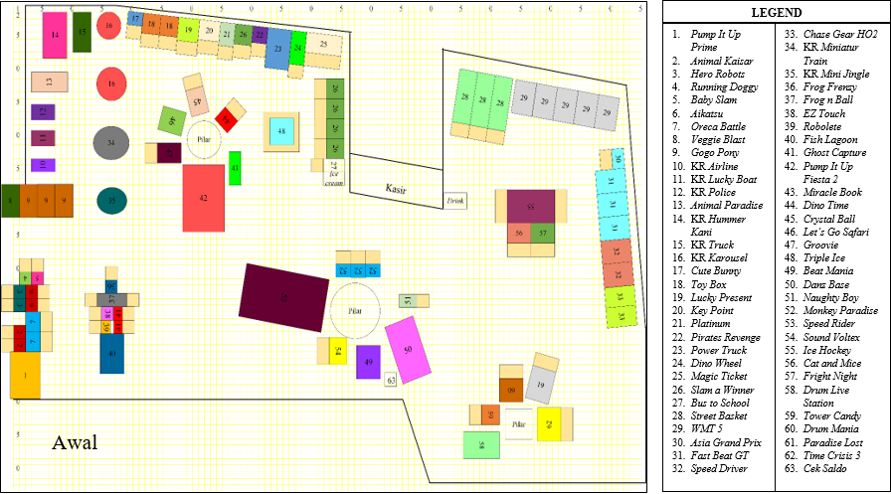
Usulan Layout Penerimaan Besar Kecil
1

Slide 37
Usulan Layout Penerimaan Besar Kecil (cont.)
1
Cross-merchandising Mesin game penerimaan terkecil pertama didekatkan dengan penerimaan terbesar pertama dst
Fixed facility akan dilewatkan dari urutan penataan
Mesin game disebar di seluruh arena sehingga mudah dilihat
Notes:
Cross-merchandising yaitu mendekatkan produk yang sepi dengan produk yang ramai
Free form layout yaitu pengaturan tata letak retail yang bebas dimana produk dapat mudah dilihat dan nyaman.

Slide 38
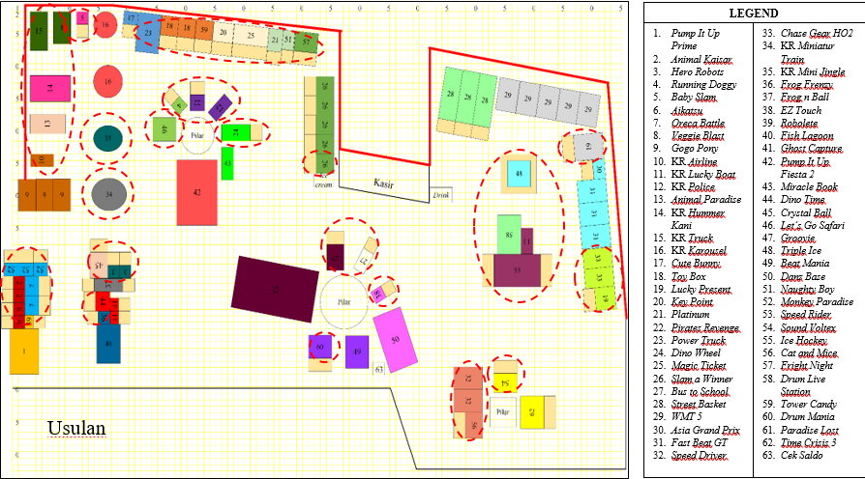
Usulan Layout Penerimaan Besar Kecil (cont.)
1

Slide 39
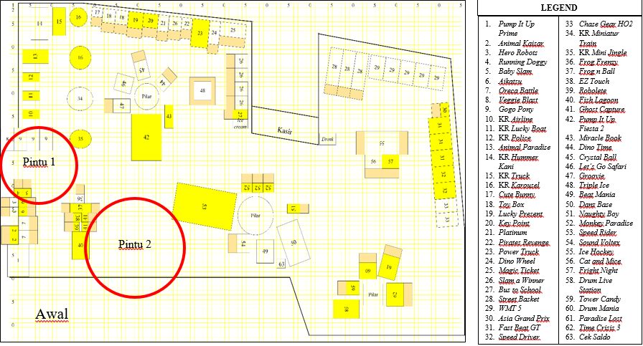
Usulan Layout Penerimaan Kecil di Posisi Strategis
2

Slide 40
Usulan Layout Penerimaan Kecil di Posisi Strategis (cont.)
2
Entrance sensational Mesin game dengan penerimaan kecil dijadikan satu di tempat strategis
Fixed facility akan dilewatkan dari urutan penataan
Promo isi ulang ≥ Rp 50.000,00 gratis 3 game
Notes:
Entrance sensational yaitu membuat jalur masuk yang sensasional sehingga menarik pelanggan untuk masuk
Free form layout yaitu pengaturan tata letak retail yang bebas dimana produk dapat mudah dilihat dan nyaman

Slide 41
Usulan Layout Penerimaan Kecil di Posisi Strategis (cont.)
Nama Mesin | Nomor | Penerimaan (Rp) | Persentase | Persentase Kumulatif | Class
Pump It Up Fiesta 2 | 42 | 59200 | 0,004300076 | 0,954166425 | Class C
Animal Kaisar | 2 | 55000 | 0,003995003 | 0,958161427 | Class C
Bus to School | 27 | 52500 | 0,003813412 | 0,961974839 | Class C
Aikatsu | 6 | 50000 | 0,003631821 | 0,965606659 | Class C
KR Karousel | 16 | 42000 | 0,003050729 | 0,968657389 | Class C
Baby Slam | 5 | 42000 | 0,003050729 | 0,971708118 | Class C
Frog n Ball | 37 | 40000 | 0,002905456 | 0,974613574 | Class C
Speed Driver | 32 | 40000 | 0,002905456 | 0,977519031 | Class C
Fish Lagoon | 40 | 36000 | 0,002614911 | 0,980133942 | Class C
Time Crisis 3 | 62 | 36000 | 0,002614911 | 0,982748852 | Class C
Speed Rider | 53 | 34000 | 0,002469638 | 0,98521849 | Class C
KR Truck | 15 | 32500 | 0,002360683 | 0,987579174 | Class C
KR Airline | 10 | 24000 | 0,001743274 | 0,989322448 | Class C
Drum Mania | 60 | 24000 | 0,001743274 | 0,991065721 | Class C
Lucky Present | 19 | 24000 | 0,001743274 | 0,992808995 | Class C
Drum Live Station | 58 | 20000 | 0,001452728 | 0,994261724 | Class C
Animal Paradise | 13 | 18000 | 0,001307455 | 0,995569179 | Class C
EZ Touch | 38 | 15000 | 0,001089546 | 0,996658725 | Class C
2
Nama Mesin | Nomor | Penerimaan (Rp) | Persentase | Persentase Kumulatif | Class
KR Mini Jingle | 35 | 15000 | 0,001089546 | 0,997748271 | Class C
Miracle Book | 43 | 10000 | 0,000726364 | 0,998474635 | Class C
KR Lucky Boat | 11 | 10000 | 0,000726364 | 0,999200999 | Class C
KR Police | 12 | 6000 | 0,000435818 | 0,999636818 | Class C
Monkey Paradise | 52 | 5000 | 0,000363182 | 1 | Class C
Running Doggy | 4 | 0 | 0 | 1 | Class C
Ghost Capture | 41 | 0 | 0 | 1 | Class C
Naughty Boy | 51 | 0 | 0 | 1 | Class C
Fright Night | 57 | 0 | 0 | 1 | Class C
Key Point | 20 | 0 | 0 | 1 | Class C
Robolete | 39 | 0 | 0 | 1 | Class C
Tower Candy | 59 | 0 | 0 | 1 | Class C
Power Truck | 23 | 0 | 0 | 1 | Class C
Asia Grand Prix | 30 | 0 | 0 | 1 | Class C
Fast Beat GT | 31 | 0 | 0 | 1 | Class C
Paradise Lost | 61 | 0 | 0 | 1 | Class C

Slide 42
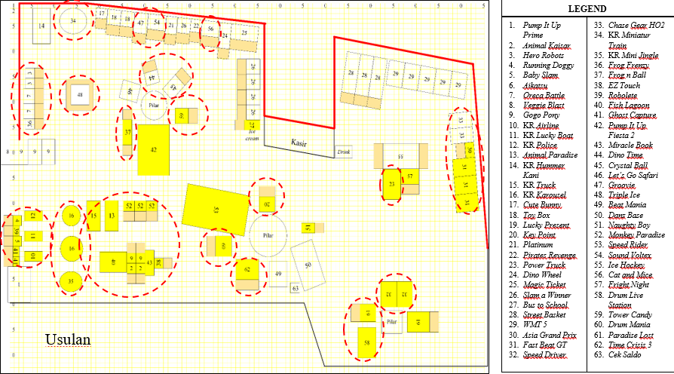
Usulan Layout Penerimaan Kecil di Posisi Strategis (cont.)
2

Slide 43
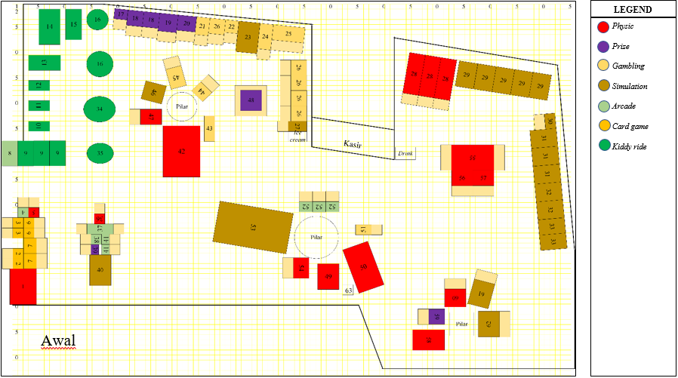
Usulan Layout Kategori Jenis Game
3

Slide 44
Usulan Layout Kategori Jenis Game (cont.)
Free form layout Mesin game dikelompokkan dalam kategorinya masing-masing
Kombinasi game diurutkan dari support paling besar ke kecil dalam setiap kategori
Entrance sensational Menarik seperti dance dan drum diletakkan di depan
Put some thought into the ambience Gangguan kebisingan dan usia terjaga
3
Notes:
Free form layout yaitu pengaturan tata letak retail yang bebas dimana produk dapat mudah dilihat dan nyaman
Entrance sensational yaitu membuat jalur masuk yang sensasional sehingga menarik pelanggan untuk masuk
Put some thought into the ambience yaitu memikirkan suasana layout untuk pelanggan

Slide 45
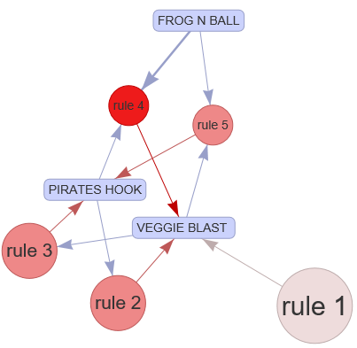
Usulan Layout Kategori Jenis Game (cont.)
3
MBA

Slide 46
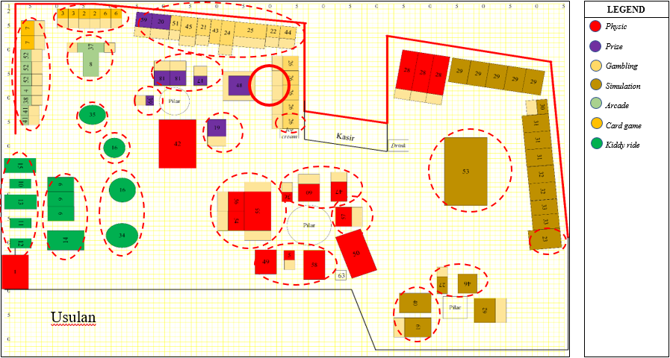
Usulan Layout Kategori Jenis Game (cont.)
3

Slide 47
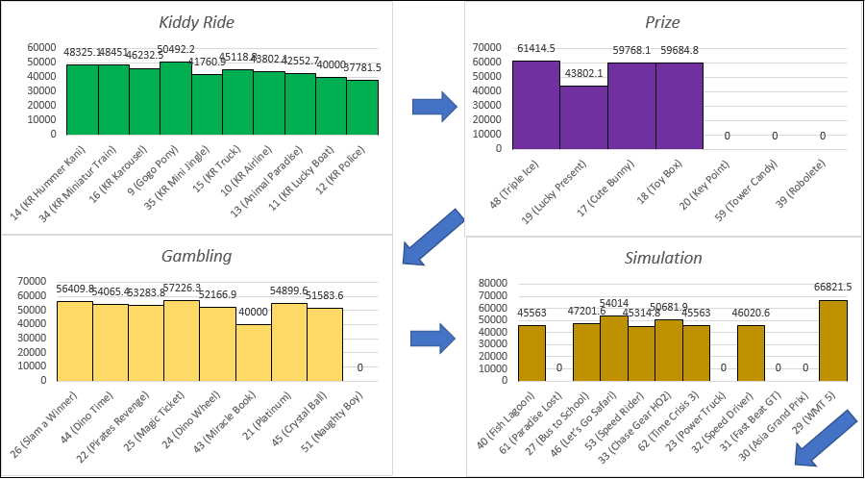
Usulan Layout Kategori Jenis Game (cont.)

Slide 48
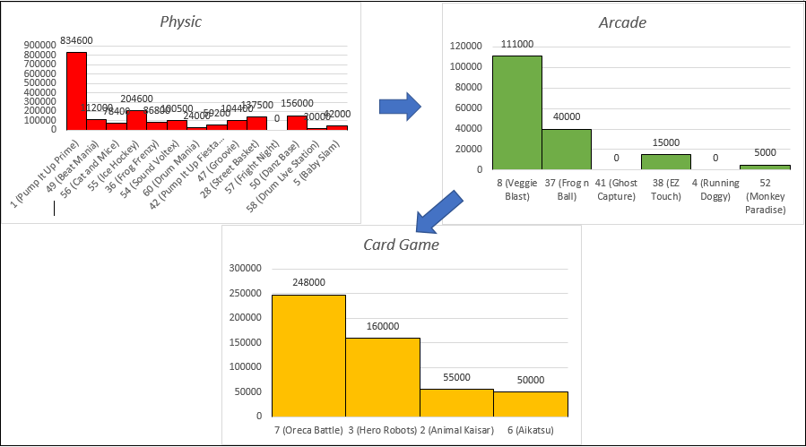
Usulan Layout Kategori Jenis Game (cont.)

Slide 49
Usulan Layout Perbaikan Antar Kategori
4
Kategori game diurutkan berdasarkan hasil MBA
Free form layout Dikelompokkan dan diurutkan dari penerimaan terbesar ke penerimaan terkecil dalam kategorinya masing-masing
Mesin game dalam suatu kategori dengan penerimaan terbesar didekatkan dengan penerimaan terkecil kategori lain
Entrance sensational Dance dan drum diletakkan di depan
Put some thought into the ambience Gangguan kebisingan dan usia terjaga
Notes:
Free form layout yaitu pengaturan tata letak retail yang bebas dimana produk dapat mudah dilihat dan nyaman
Entrance sensational yaitu membuat jalur masuk yang sensasional sehingga menarik pelanggan untuk masuk
Put some thought into the ambience yaitu memikirkan suasana layout untuk pelanggan

Slide 50
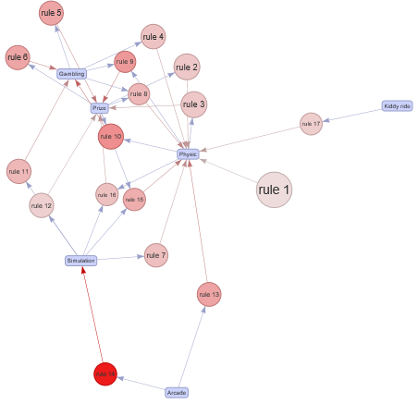
Usulan Layout Perbaikan Antar Kategori
4
MBA

Slide 51
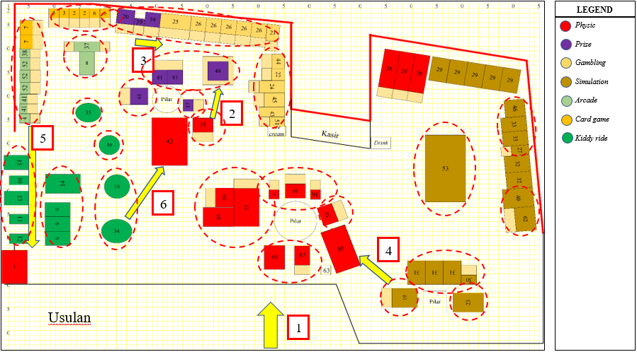
Usulan Layout Perbaikan Antar Kategori (cont.)
4

Slide 52
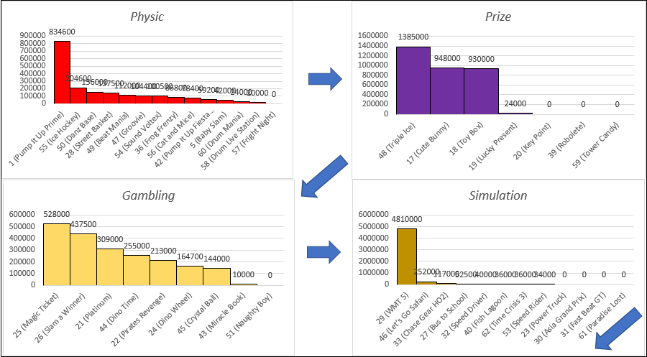
Usulan Layout Perbaikan Antar Kategori (cont.)

Slide 53
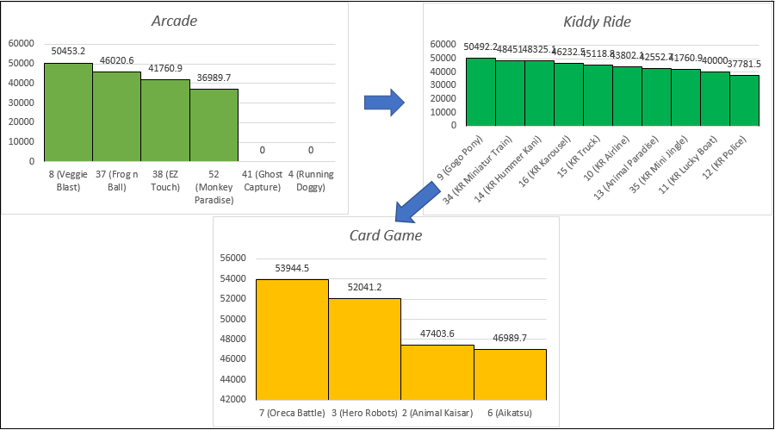
Usulan Layout Perbaikan Antar Kategori (cont.)

Slide 54
Perbandingan Antar Usulan
 | Usulan 1 | Usulan 2 | Usulan 3 | Usulan 4
Kelebihan | Pelanggan tertarik bermain di game penerimaan kecil karena bersebelahan dengan game penerimaan besar | Pelanggan dipicu berkeliling karena game laris di belakang Mesin game dengan penerimaan kecil dapat kesempatan lebih dimainkan karena di posisi strategis | Mesin game dengan penerimaan kecil mendapat kesempatan lebih untuk dimainkan karena sesuai hasil MBA Game yang biasa tidak terlihat dapat terlihat oleh pelanggan yang suka kategori tertentu Pelanggan yang berbeda kategori usia tidak terganggu | Mesin game dengan penerimaan paling kecil per kategori berkesempatan lebih dimainkan karena dekat dengan penerimaan besar Game yang biasa tidak terlihat dapat terlihat Pelanggan yang berbeda kategori usia tidak terganggu Storefront lebih menarik karena game physic di depan
Kekurangan | Pelanggan beda kategori mungkin terganggu karena tidak sesuai kategori Storefront kurang menarik Tidak memenuhi pertimbangan kiddy ride di depan | KR Truck (15) dan Monkey Paradise (52) terlihat bagian belakang Storefront kurang menarik, tapi ada promo Pelanggan beda kategori mungkin terganggu karena tidak sesuai kategori Tidak memenuhi pertimbangan kiddy ride di depan | Speed Rider (53) terlihat bagian belakang mesinnya Mesin game dengan penerimaan besar tidak di tepi sehingga mungkin tidak eye catching | Speed Rider (53) terlihat bagian belakang mesinnya Mesin game dengan penerimaan besar tidak di tepi Rule yang kurang sesuai urutan

Slide 55
Usulan yang Terpilih oleh Pemilik dan Pembuat
4
Notes:
Suasana pelanggan
Kemungkinan game penerimaan terkecil suatu kategori dimainkan karena dekat dengan penerimaan besar kategori lain

Slide 56
References
Baroto, T. (2002). Perencanaan dan Pengendalian Produksi. Jakarta: Ghalia Indonesia.
Berman, B. & Evans, J. R. (2011). Retail Management: A Strategic Approach. New York: Macmillan.
Gupta, S. & Randhawa, G. (2008). Retail Management. New Delhi: Atlantic.
Han et al. (2011). Data Mining: Concepts and Techniques, Third Edition. San Francisco: Morgan Kauffman.
Heragu, S. S. (2008). Facilities Design. Florida: CRC Press Taylor & Francis Group.
Ledolter, J. (2013). Data Mining and Business Analytics with R, First Edition. New Jersey: John Wiley & Sons, Inc.
Levy & Weitz. (2004). Retailing Management: Seventh Edition. New York: McGraw-Hill Irwin.
Ma’arif, M. S. & Tanjung, H. (2003). Manajemen Operasi. Bogor: Grasindo.

Slide 57
References
Madaan, K. V. S. (2009). Fundamentals of Retailing. New Delhi: Tata McGraw Hill.
Maheshwari, A. K. (2015). Business Intelligence and Data Mining. New York: Business Expert Press.
Paradis, E. (2005). R for Beginners. France: Institut des Sciences de l’Evolution.
Schroeder, C. L. (2007). Specialty Shop Retailing. New Jersey: John Wiley & Sons, Inc.
Somani, A. K. & Deka G. C. (2018). Big Data Analytics Tools and Technology for Effective Planning. Florida: CRC Press Taylor & Francis Group.
Tarwaka et al. (2004). Ergonomi Untuk Keselamatan, Kesehatan Kerja dan Produktivitas. Surakarta: Univa Press.
Top 10 FEC & Arcade Game Toom Layout Tips. (2017). LAI Games. Retrieved October 26, 2018, from
https://laigames.com/top-10-fec-arcade-game-room-layout-tips/

Slide 58

Thanks!
谢谢 Gracias
Any questions?

